Slide 1
Maskininlärning och Neurala nätverk forskargrupp industriell ekonomi

Slide 2
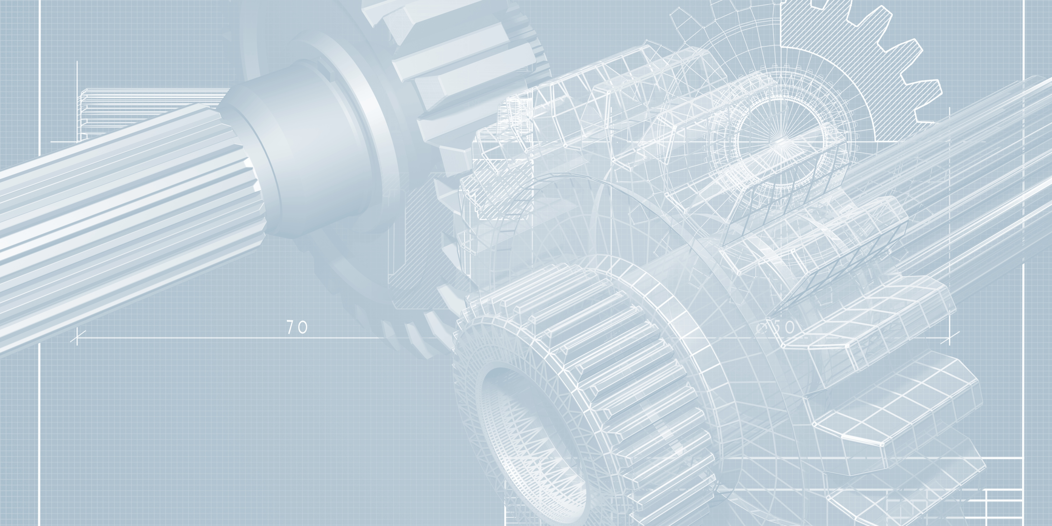

Fristående kurs våren 2020
Kursinnehåll
Wavelet – Filtrering av information
Klassifiering av data – Naive Bayes
Träning av nätverk – Neurala nätverk
Förkunskapskrav
Grundläggande behörighet samt Matematisk analys 7,5 hp och Matematisk statistik 7,5 hp
Kursen går på kvartsfart från januari – maj
Kursansvarig
magnus.bengtsson@hb.se

Slide 3
Varför denna kurs?
Vi behöver förstå inre egenskaper i de fysikaliska system vi vill automatisera för att
över huvud taget klara av automatisera.
Vi behöver kunna filtrera och klassificera information innan vi designar en automatiserad process. Genom att göra så kan avancerad automation uppnås på kort tid.

Slide 4
Hur uppnås detta?
Genom tre grundläggande processteg
Filtrering
Klassificering
Optimering

Slide 5
Hur många sökte kursen?
220 st, varav 130 registrerade
Merparten Civilingenjörer, yrkesverksamma
Studenter från högskolor och universitet över hela Sverige.
Kursen är den enda i sitt slag som går att läsa helt på distans denna termin.
Det finns ett stort behov av kunskap inom detta område.

Slide 6
Vad får man ut av kursen?
En detaljerad förståelse om algoritmer som används inom Maskininlärning och Neurala Nätverk
Men vad är nu då detta för något?
Ett exempel vore på sin plats.

Slide 7
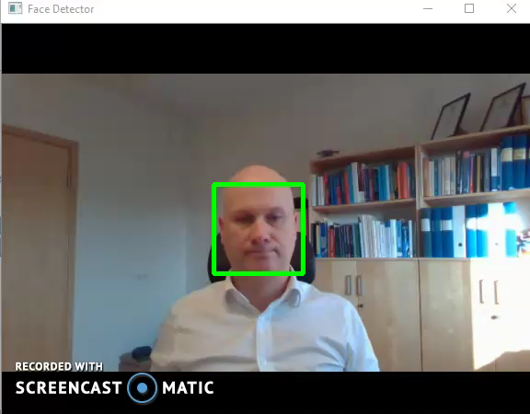
Exempel ansiktsigenkänning

Slide 8
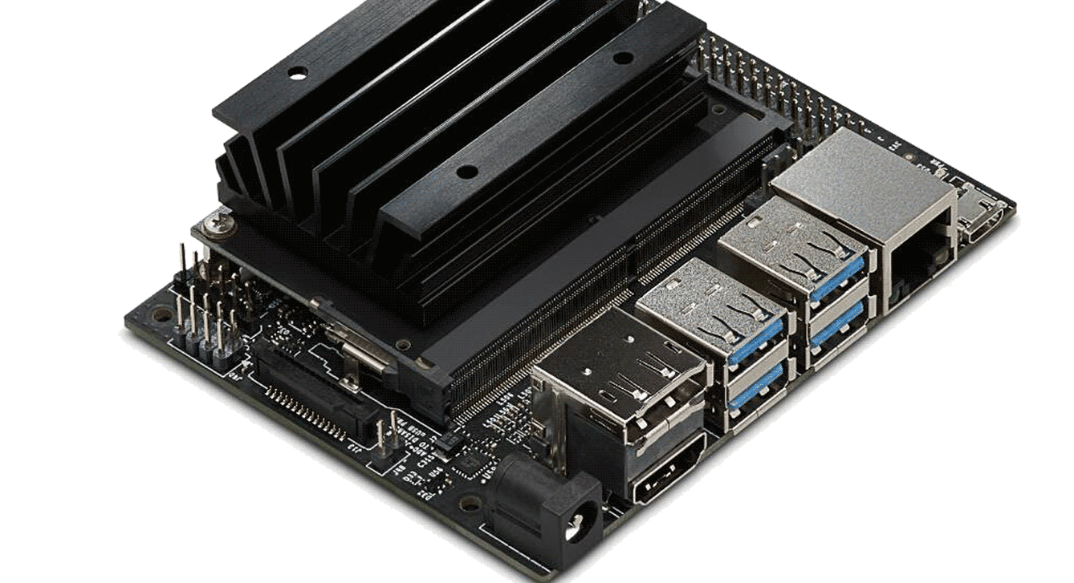
Nvidia Nano Jetson
GPGPU dator med Linux / Python
Samma grafikkort som i Nintendo Switch
I gång på mindre än en timme
Med att köra en första egenskriven AI kod

Slide 9
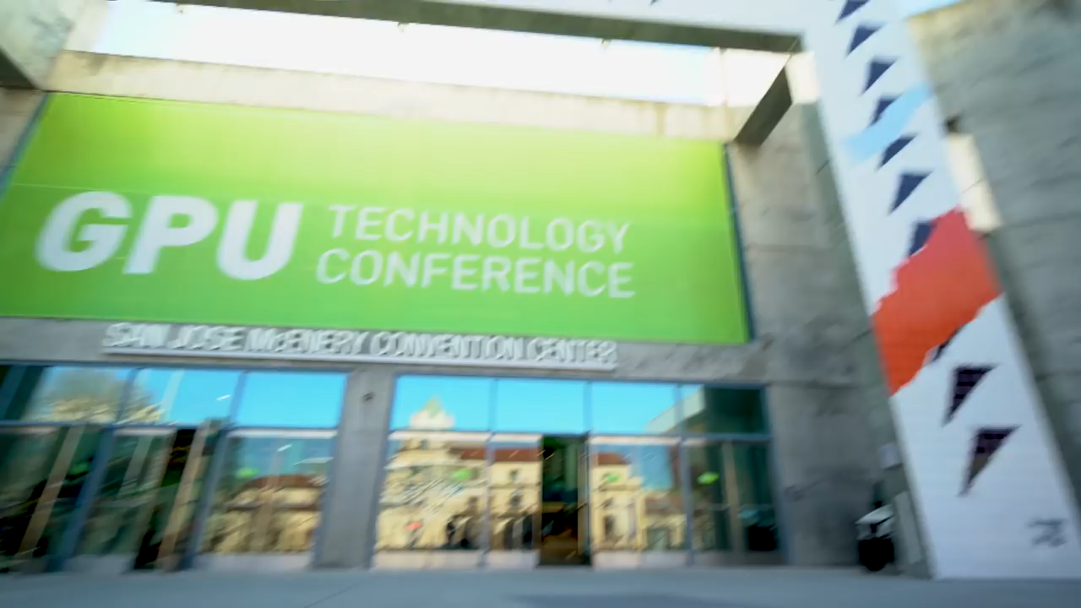
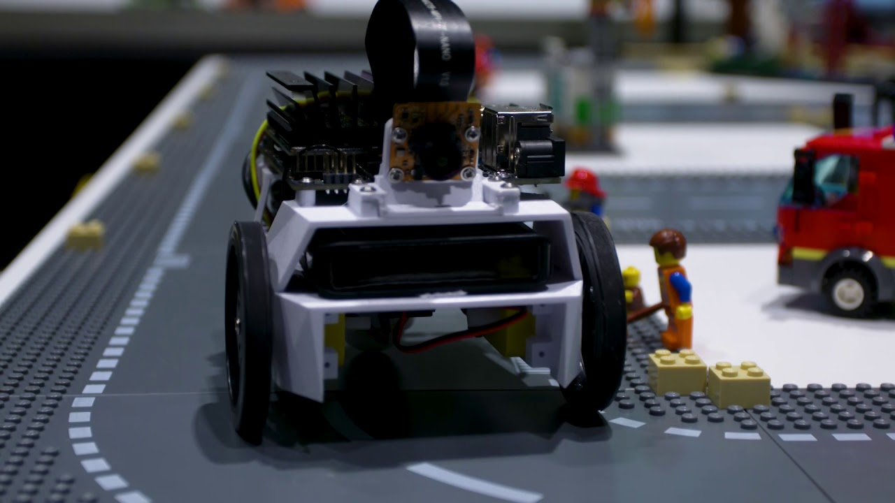
Tillämpningar
https://youtu.be/byGZt5ZYup0
Självkörande fordon AD
Detektera väg /hinder
Klassificering av objekt
Hantering av stora data mängder
ADAS: Advanced Driver Assistant Systems
AD: Autonomous Drive

Slide 10
Tillämpningar
https://youtu.be/byGZt5ZYup0
Självkörande fordon AD
Detektera väg /hinder
Klassificering av objekt
Hantering av stora data mängder
ADAS: Advanced Driver Assistant Systems
AD: Autonomous Drive

Slide 11
Genomförande/Mål
Programspråk: Python
Grundläggande datalogi kopplat till
ML/AI
Industriellt tillämpbara uppgifter
Relevanta exempel som kan skalas upp i industriell tillämpningar
Inom en rad områden,
Process och tillverkningsindustri
Fordonsindustri
Automationsindustri

